Slide 1

Дипломный проект РАЗРАБОТКА ПРИЛОЖЕНИЯ ДЛЯ УЧЕТА СЕРВИСНОГО ОБСЛУЖИВАНИЯ АВТОМОБИЛЕЙ
ПРАВИТЕЛЬСТВО САНКТ-ПЕТЕРБУРГА КОМИТЕТ ПО НАУКЕ И ВЫСШЕЙ ШКОЛЕ Санкт-Петербургское государственное бюджетное профессиональное образовательное учреждение «ПЕТРОВСКИЙ КОЛЛЕДЖ» (СПб ГБПОУ «Петровский колледж»)
Отделение информационных технологий
Выполнил: Белоглазов И. А.
Руководитель: Спиридонова Т. С.

Slide 2
Цель и задачи
Цель:
Разработка информационной системы для автоматизации деятельности автосервисов, обеспечивающей учет автомобилей и клиентов, управление ремонтными работами, запись на обслуживание, продажу автомобилей и запчастей, а также взаимодействие между клиентами и автосервисами.
Провести анализ предметной области
выполнить анализ существующих аналогов
сформировать требования к информационной системе
спроектировать программное обеспечение ис
Реализовать программное обеспечение ис

Slide 3
Аналоги
Критерий | АвтоДилер | 1С:Автосервис | DriveCare
Учёт клиентов | ✔ | ✔ | ✔
Учёт автомобилей | ✔ | ✔ | ✔
История ремонтов | ✔ | ✔ | ✔
Онлайн-запись в сервис | ✖ / ограниченно | ✔ | ✔
Личный кабинет владельца автомобиля | ✖ | ✖ | ✔
Отслеживание статуса ремонта | Частично | Частично | ✔
Встроенный чат клиент-сервис | ✖ | ✖ | ✔
Карта автосервисов | ✖ | ✖ | ✔
Продажа автомобилей | ✖ | ✖ | ✔
Интернет-магазин запчастей | ✖ | Частично | ✔
Система ролей и прав доступа | ✔ | ✔ | ✔
Уведомления в реальном времени | ✖ | Частично | ✔
Стоимость лицензии | Платная | Платная | Собственная разработка

Slide 4





Программные средства

Slide 5
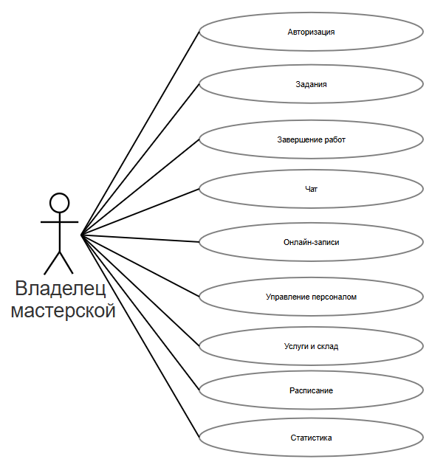
Проектная часть
Роли:
Владелец мастерской
Работник
Администратор
Пользователь

Slide 6
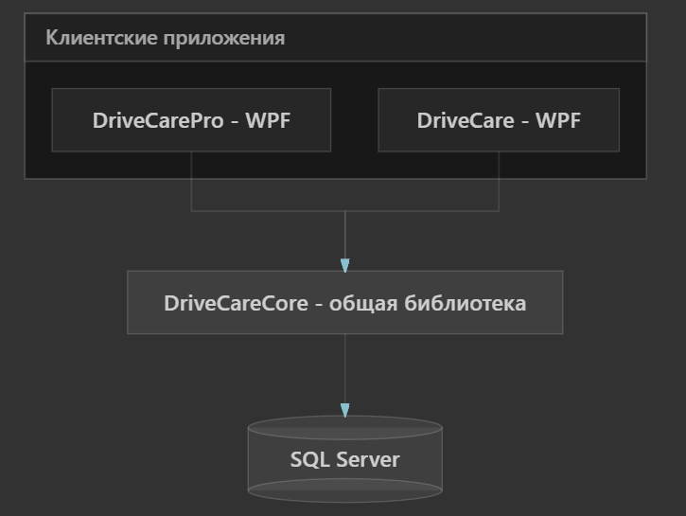
Проектная часть

Slide 7
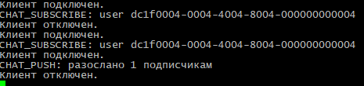
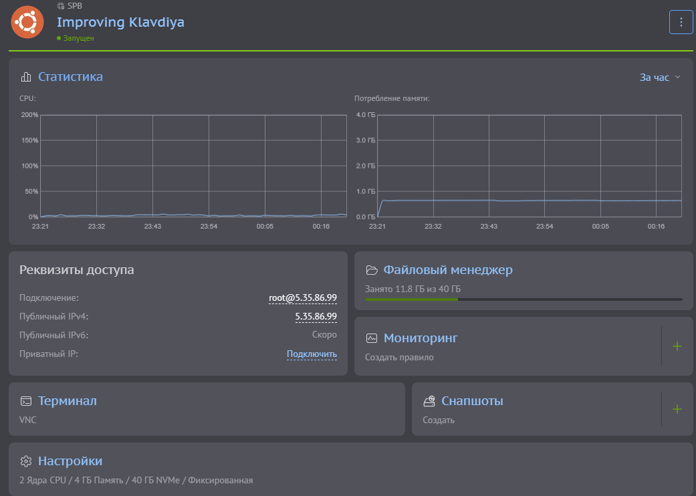

Сервер
Отправка 1 сообщения
Загрузка фото

Slide 8
Заключение
Разработана информационная система для автоматизации работы автосервисов.
Реализованы функции учета автомобилей, клиентов, ремонтов и запчастей.
Создана база данных для хранения и обработки информации.
Реализованы онлайн-запись, отзывы, уведомления и управление услугами.
Поставленная цель достигнута, все задачи выполнены.
Разработанное решение может использоваться для дальнейшего развития и внедрения в реальных автосервисах.

Slide 9
Дипломный проект РАЗРАБОТКА ПРИЛОЖЕНИЯ ДЛЯ УЧЕТА СЕРВИСНОГО ОБСЛУЖИВАНИЯ АВТОМОБИЛЕЙ
ПРАВИТЕЛЬСТВО САНКТ-ПЕТЕРБУРГА КОМИТЕТ ПО НАУКЕ И ВЫСШЕЙ ШКОЛЕ Санкт-Петербургское государственное бюджетное профессиональное образовательное учреждение «ПЕТРОВСКИЙ КОЛЛЕДЖ» (СПб ГБПОУ «Петровский колледж»)
Отделение информационных технологий
Выполнил: Белоглазов И. А.
Руководитель: Спиридонова Т. С.

